Slide 1
2021/03/26

Slide 2
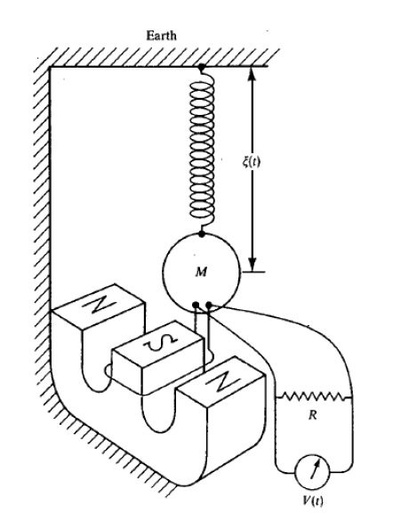
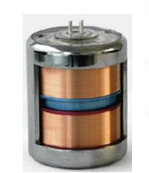
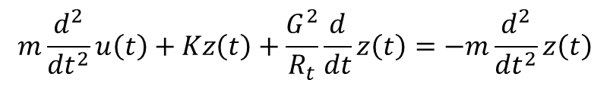
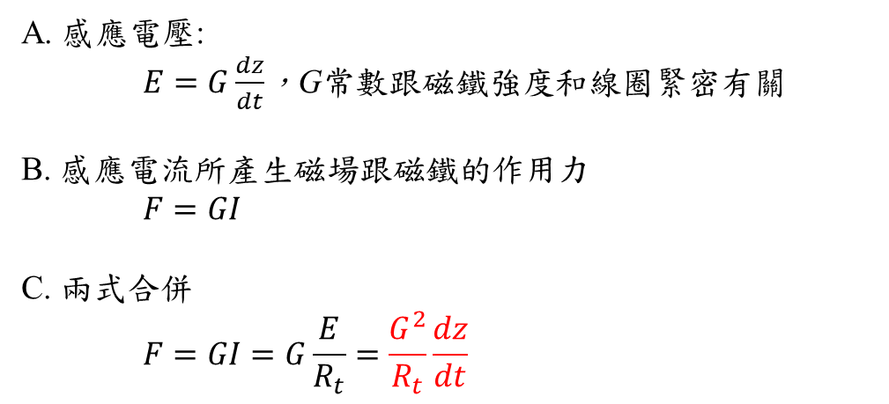
速度型地震儀
A. 感應電壓:
$E=G\frac{dz}{dt}$，G常數跟磁鐵強度和線圈緊密有關
B. 感應電流所產生磁場跟磁鐵的作用力
$$F=GI$$
C. 兩式合併
$$F=GI=G\frac{E}{R_{t}}=\frac{G^{2}}{R_{t}}\frac{dz}{dt}$$
$$m\frac{d^{2}}{dt^{2}}u\left(t\right)+Kz\left(t\right)+\frac{G^{2}}{R_{t}}\frac{d}{dt}z\left(t\right)=−m\frac{d^{2}}{dt^{2}}z\left(t\right)$$

Slide 3
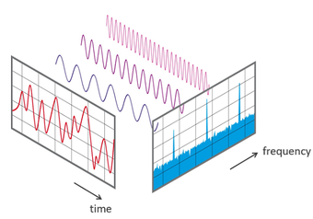

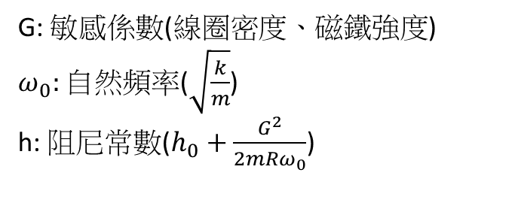
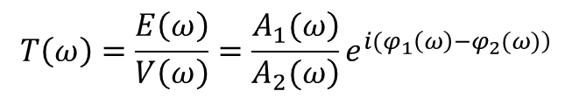
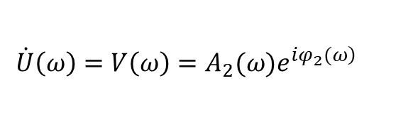
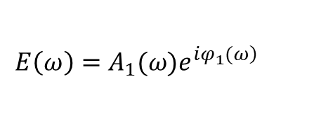
響應函數
響應函數的意義
G: 敏感係數(線圈密度、磁鐵強度)
$ω_{0}:$自然頻率($\sqrt{\frac{k}{m}}$)
h: 阻尼常數($h_{0}+\frac{G^{2}}{2mRω_{0}}$)
$$E\left(ω\right)=A_{1}(ω)e^{\left.iφ_{1}(ω\right)}$$
$$\dot{U}\left(ω\right)=V\left(ω\right)=A_{2}(ω)e^{\left.iφ_{2}(ω\right)}$$
$$T\left(ω\right)=\frac{E\left(ω\right)}{V\left(ω\right)}=\frac{\left.A_{1}(ω\right)}{\left.A_{2}(ω\right)}e^{\left.i(φ_{1}\left(ω\right)−φ_{2}(ω)\right)}$$

Slide 4
求地聲儀參數

Slide 5
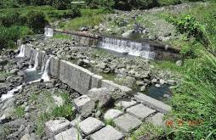
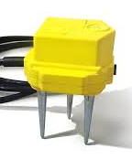
假設狀況
1. 有一個參數正確的儀器
2. 兩個儀器的地表震動速度訊號完全一樣

Slide 6
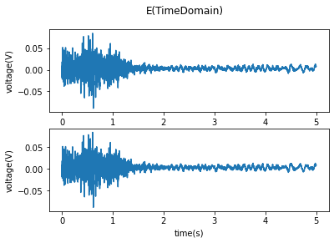
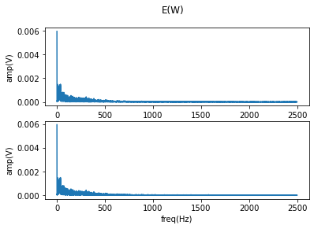
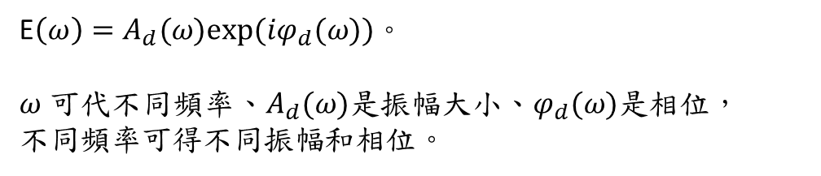

程式做的事(FFT)
E$\left(ω\right)=A_{d}(ω)exp⁡(iφ_{d}(ω))$。
$ω$ 可代不同頻率、$A_{d}(ω)$是振幅大小、$φ_{d}(ω)$是相位，
不同頻率可得不同振幅和相位。
參數正確
待測
$$≠$$

Slide 7
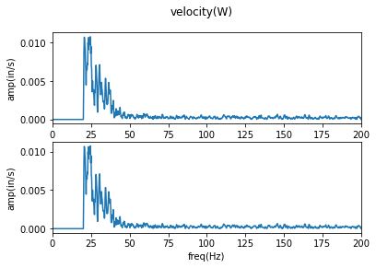
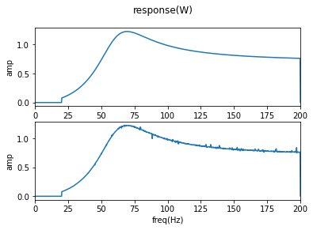
程式做的事
V(W)
E(W)
T(W)
已知
已知
已知

Slide 8
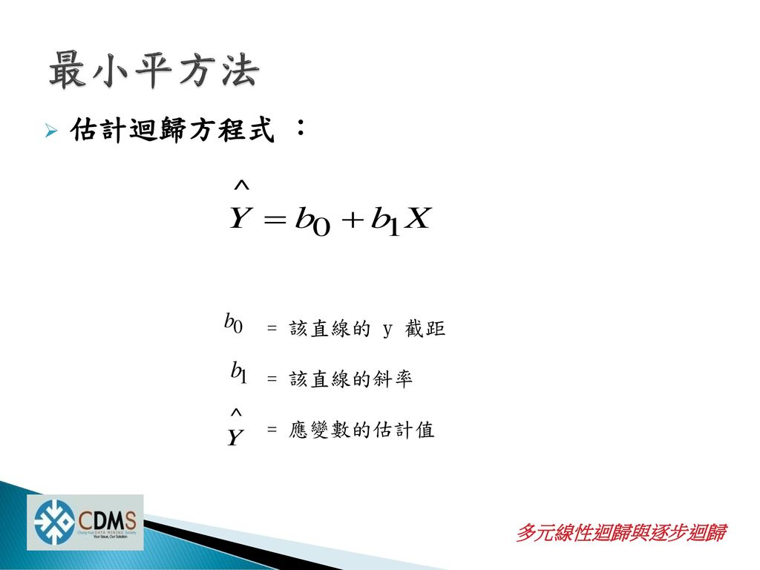
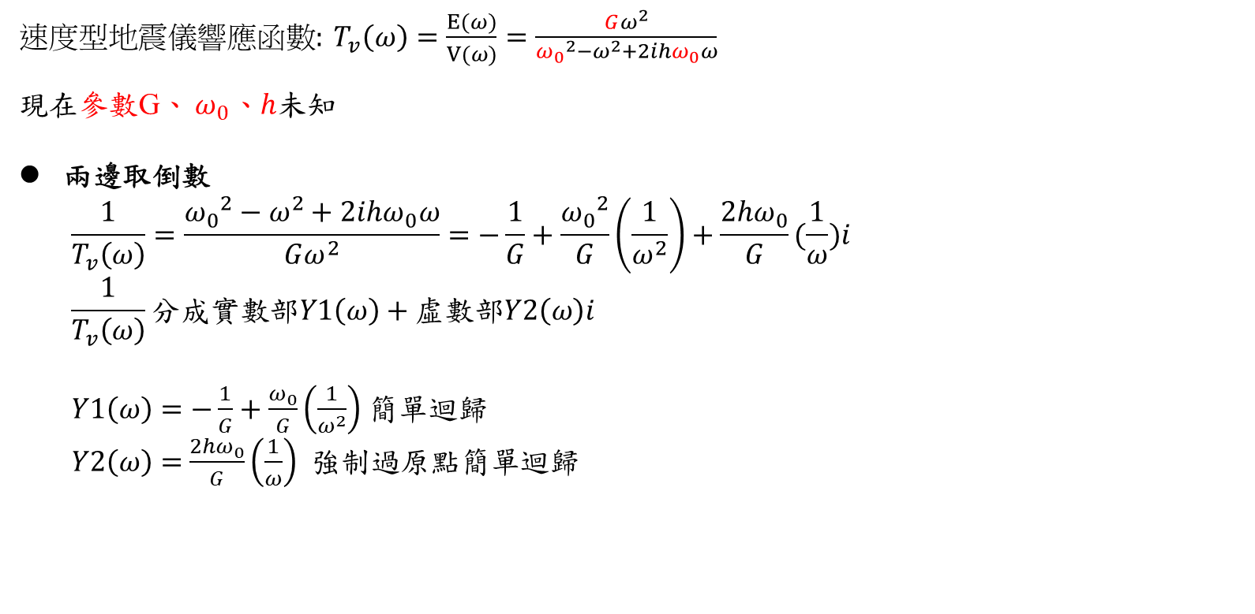
程式做的事(迴歸)
$速度型地震儀響應函數: T_{v}\left(ω\right)=\frac{E(ω)}{V(ω)}=\frac{Gω^{2}}{\begin{aligned}{ω_{0}}^{2}−ω^{2}+2ihω_{0}ω \\ \end{aligned}}$
現在參數G、 $ω_{0}、h$未知
兩邊取倒數
$$\frac{1}{T_{v}\left(ω\right)}=\frac{{ω_{0}}^{2}−ω^{2}+2ihω_{0}ω}{Gω^{2}}=−\frac{1}{G}+\frac{{ω_{0}}^{2}}{G}\left(\frac{1}{ω^{2}}\right)+\frac{2hω_{0}}{G}(\frac{1}{ω})i$$
$$\frac{1}{T_{v}\left(ω\right)}分成實數部Y1\left(ω\right)+虛數部Y2\left(ω\right)i$$
$Y1\left(ω\right)=−\frac{1}{G}+\frac{ω_{0}}{G}\left(\frac{1}{ω^{2}}\right)$ 簡單迴歸
$Y2\left(ω\right)=$ $\frac{2hω_{0}}{G}\left(\frac{1}{ω}\right)$ 強制過原點簡單迴歸

Slide 9
要告訴程式的東西
總取樣數、總時間
參數正確地聲儀的儀器編號
選用的頻率區間

Slide 10
其他
所用python 模塊的正確性
FFT (from scipy.fftpack import fft)
用幾個頻率固定sin波組合，在傅立葉轉換回去
簡單迴歸、強制過原點簡單迴歸: 用Excel的迴歸

Slide 11
Example1
創造兩組電壓資料

Slide 12
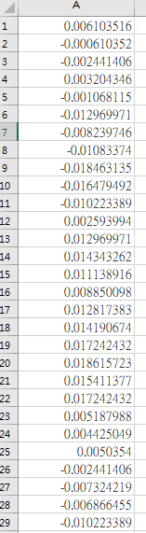
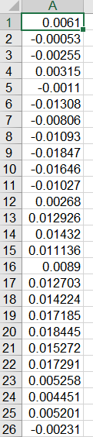
原始電壓時域圖
總取樣數:25000個、總時間:5秒
參數正確地聲儀的儀器編號:GS-20DX
選用的頻率區間:20~200Hz

Slide 13
做出來的六個圖

Slide 14

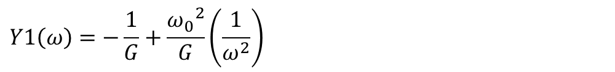
迴歸得到的儀器參數
$$Y1\left(ω\right)=−\frac{1}{G}+\frac{{ω_{0}}^{2}}{G}\left(\frac{1}{ω^{2}}\right)$$
$Y2\left(ω\right)=\frac{2hω_{0}}{G}\left(\frac{1}{ω}\right)$

Slide 15
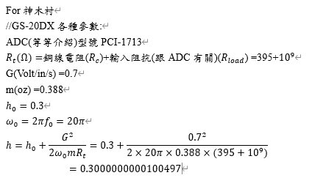
比較GS-20DX參數

Slide 16
2021/03/31

Slide 17
內容
修改假設: 代測儀器所收到各頻率的波: 都乘n倍
多一個n參數的迴歸方法
分析實驗數據
噪訊(5min)、敲擊(2min)
分組看看迴歸的好壞

Slide 18
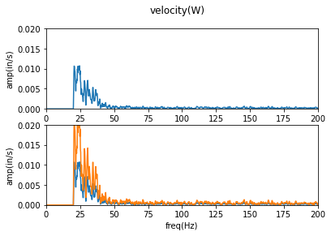
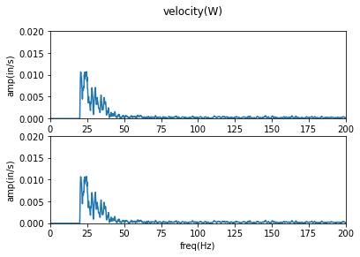
各頻率的波: 都乘n倍

Slide 19
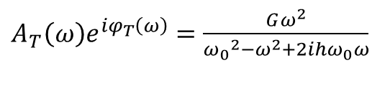



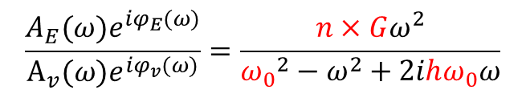
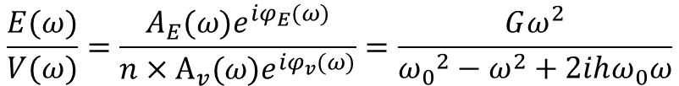
數學上
$$A_{v}(ω)e^{iφ_{v}(ω)}$$
$$n×A_{v}(ω)e^{iφ_{v}(ω)}$$
$$A_{E}(ω)e^{iφ_{E}(ω)}$$
$A_{T}\left(ω\right)e^{iφ_{T}\left(ω\right)}=\frac{Gω^{2}}{{ω_{0}}^{2}−ω^{2}+2ihω_{0}ω}$
$$\frac{E(ω)}{V(ω)}=\frac{A_{E}(ω)e^{iφ_{E}(ω)}}{n×A_{v}(ω)e^{iφ_{v}(ω)}}=\frac{Gω^{2}}{{ω_{0}}^{2}−ω^{2}+2ihω_{0}ω}$$
$$\frac{A_{E}(ω)e^{iφ_{E}(ω)}}{A_{v}(ω)e^{iφ_{v}(ω)}}=\frac{n×Gω^{2}}{{ω_{0}}^{2}−ω^{2}+2ihω_{0}ω}$$

Slide 20
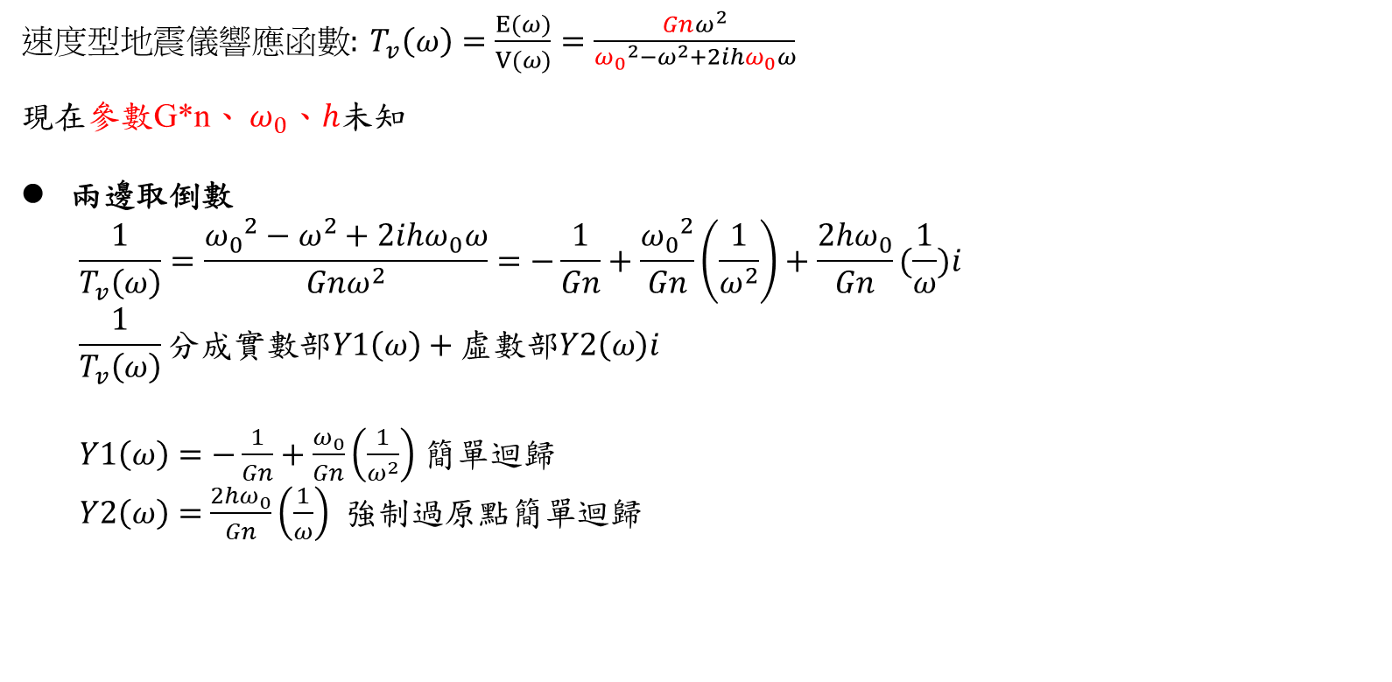
迴歸方式(一樣)
$速度型地震儀響應函數: T_{v}\left(ω\right)=\frac{E(ω)}{V(ω)}=\frac{Gnω^{2}}{\begin{aligned}{ω_{0}}^{2}−ω^{2}+2ihω_{0}ω \\ \end{aligned}}$
現在參數G*n、 $ω_{0}、h$未知
兩邊取倒數
$$\frac{1}{T_{v}\left(ω\right)}=\frac{{ω_{0}}^{2}−ω^{2}+2ihω_{0}ω}{Gnω^{2}}=−\frac{1}{Gn}+\frac{{ω_{0}}^{2}}{Gn}\left(\frac{1}{ω^{2}}\right)+\frac{2hω_{0}}{Gn}(\frac{1}{ω})i$$
$$\frac{1}{T_{v}\left(ω\right)}分成實數部Y1\left(ω\right)+虛數部Y2\left(ω\right)i$$
$Y1\left(ω\right)=−\frac{1}{Gn}+\frac{ω_{0}}{Gn}\left(\frac{1}{ω^{2}}\right)$ 簡單迴歸
$Y2\left(ω\right)=$ $\frac{2hω_{0}}{Gn}\left(\frac{1}{ω}\right)$ 強制過原點簡單迴歸

Slide 21
分析實驗數據
噪訊、垂直敲

Slide 22
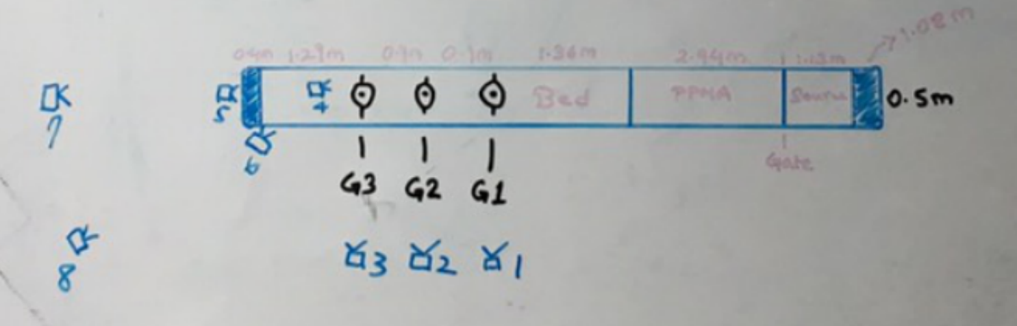
設置(G1當成正確儀器)
1.雜訊(5min)
2.十秒敲一次共2min

Slide 23
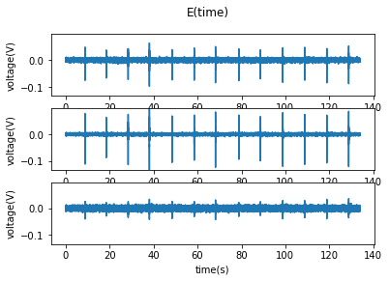
垂直敲擊12次(Z方向)
分析全部2分鐘

Slide 24
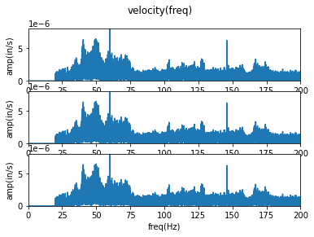
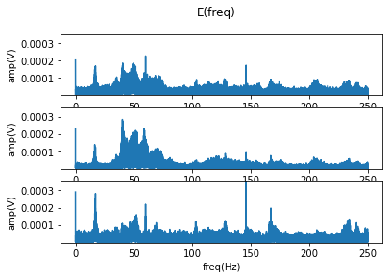
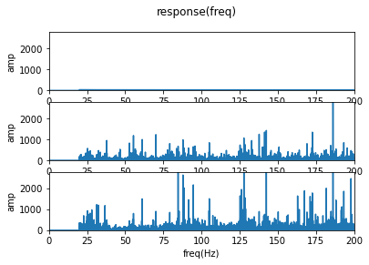

Slide 25

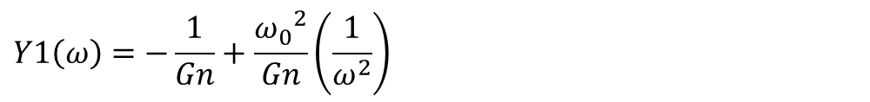
迴歸得到的儀器參數
$$Y1\left(ω\right)=−\frac{1}{Gn}+\frac{{ω_{0}}^{2}}{Gn}\left(\frac{1}{ω^{2}}\right)$$
$Y2\left(ω\right)=\frac{2hω_{0}}{Gn}\left(\frac{1}{ω}\right)$

Slide 26
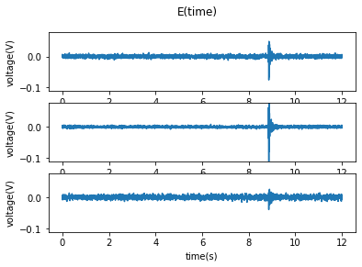
垂直敲擊1次(Z方向)
只分析前面12秒

Slide 27
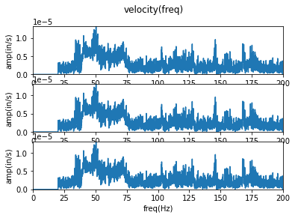
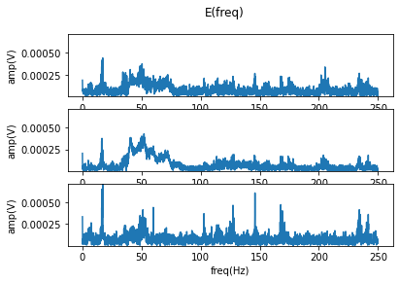
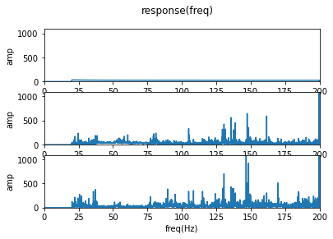

Slide 28

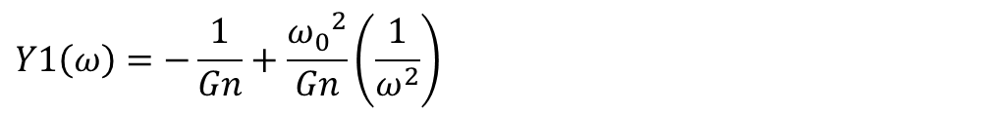
迴歸得到的儀器參數
$$Y1\left(ω\right)=−\frac{1}{Gn}+\frac{{ω_{0}}^{2}}{Gn}\left(\frac{1}{ω^{2}}\right)$$
$Y2\left(ω\right)=\frac{2hω_{0}}{Gn}\left(\frac{1}{ω}\right)$

Slide 29
噪訊(Z方向)

Slide 30
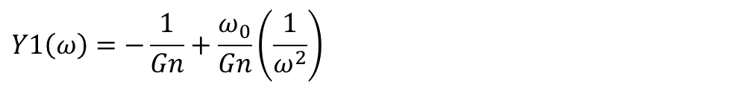
迴歸得到的儀器參數
$$Y1\left(ω\right)=−\frac{1}{Gn}+\frac{ω_{0}}{Gn}\left(\frac{1}{ω^{2}}\right)$$
$Y2\left(ω\right)=\frac{2hω_{0}}{Gn}\left(\frac{1}{ω}\right)$

